Slide 1

Information till RPO om regionvårdsavtal
Informationen spelas in
Filmen läggs på NRF:s hemsida liksom denna power-point samt skickas ut till inbjudna
https://www.norrasjukvardsregionforbundet.se/
Ge gärna inspel och ställ frågor under mötet och/eller skriv i chatt

Slide 2
Projekt regionvårdsavtal
Syfte med mötet är att ge information om pågående arbete med nytt regionvårdsavtal samt att förankra fortsatt arbetssätt inom området för vidareremittering. Inbjudna till mötet är ordförande i RPO, arbetsgrupp vidareremittering samt NRF
Agenda
Presentation
Bakgrund och upplägg för projektet
Vidareremittering- arbetsgruppens arbete
Vägen framåt

Slide 3
Bakgrund till projekt nytt regionvårdsavtal
Nuvarande avtal slöts 2015 och har reviderats var tredje år (år 2018, 2021, 2024)
Nuvarande avtal har en ersättningsmodell som bygger på fyra hörnstenar:
DRG-prissättning i möjlig utsträckning
Fast och rörlig ersättning [50% / 50%]
Riskdelning i efterreglering efter tre år
Krav på NUS kostnadsnivå vid efterreglering
Inför senaste revisionen hade sälj- och köpregioner svårt att komma överens om villkor och fortsatta diskussioner genomfördes under 2024
Uppsägning av avtalet gjordes av samtliga regioner i december 2024

Slide 4
Nytt avtal om regionvård
Nästa avtalsperiod start 2027-01-01
Arbetet startade med en workshop mars 2025 där alla fyra regioners regiondirektörer, hälso- och sjukvårdsdirektörer, ekonomidirektörer deltog tillsammans med beredningsgrupp för NRF. Beslut fattades om att driva arbetet i projektform.
Projektorganisation för att ta fram underlag för nytt avtal:
Uppdragsgivare NRF Förbundsdirektion
Projektägare NRF Förbundsdirektör
Styrgrupp RD, HSD och Förbundsdirektör
Projektgrupp Ekonomidirektörer och NRF Beredningsgrupp
Projektledare NRF förbundsekonom

Slide 5
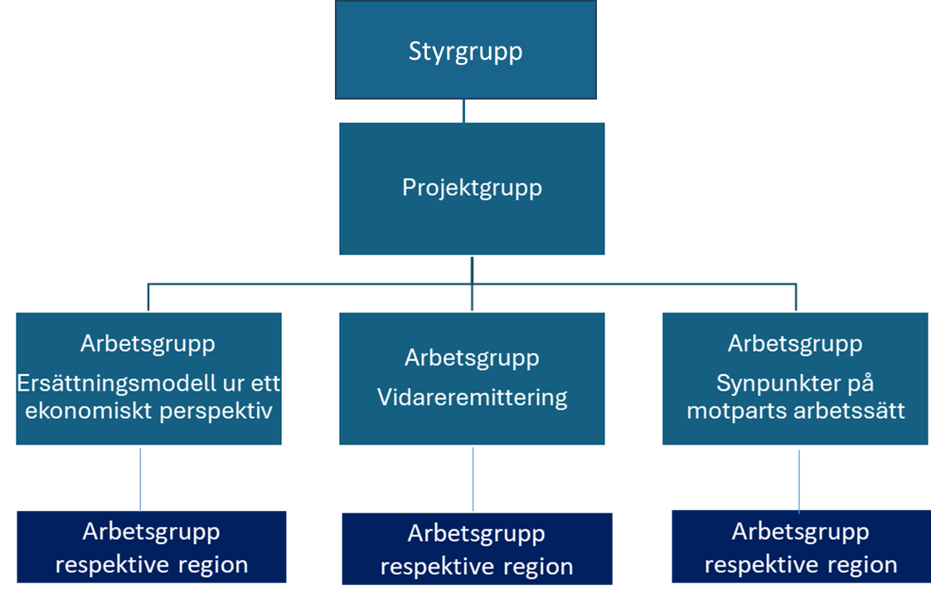
Nytt avtal om regionvård – projektorganisation
Inventering förbättringsområden utifrån behov och utmaningar har genomförts i samtliga regioner
Förbättringsområden har indelats i olika kategorier och arbetsgrupper har bildats

Slide 6
Vägledande principer för nytt avtal samt projektarbetet
-tagits fram av projektgrupp samt beslutats i styrgrupp
Gemensamt ansvarstagande för högspecialiserad vård inom norra sjukvårdsregionen
Rättvis fördelning av kostnader
Köptrohet
Långsiktighet
Tillräcklig kvalitet
Tillit
Resurseffektivitet
Hitta en modell där vi kan mäta och jämföra resurseffektivitet
Rimlig kostnadsutveckling
Enkelhet och transparens
Ska vara enkelt att använda i verksamheterna
Enkelt att förklara modellen
Minimera risken för felaktigheter

Slide 7
Delprojekt- Vidareremittering
Inventering är gjord inom respektive region gällande vad som fungerar och
vad som inte fungerar inom området vidareremittering.
Det har inkommit synpunkter i ett vidare begrepp än vidareremitteringsfrågan som hanteras i andra forum.
Generell uppfattning av samarbetet i norra sjukvårdsregionen är att det fungerar väl och det finns en ambition om ett gemensamt ansvar för ett väl fungerande universitetssjukhus
Summerat utifrån inventeringen i regionerna:
SJUKVÅRDSREGIONAL NIVÅSTRUKTURERING
Otydlighet kring vad som är regionvård.
Otydlighet kring kompetens och kapacitet vid NUS.
Kommunikation kring patienter som vårdas vid NUS.
Kommunikation/informationsutbyte vid remisser, vidareremittering och konsultationer.

Slide 8
Känner ni igen er i denna invertering?
Ser ni något som saknas?

Slide 9
Uppdrag för RPO
Gemensamt uppdrag för alla RPOer i norra sjukvårdsregionen
Bidra med behovsinventering, underlag, kunskap och frågor för nationell samverkan och till det nationella programområdets behovsanalys och omvärldsbevakning
Ta del av nationella kunskapsstöd, verka för att de sprids och implementeras samt vid behov anpassa eller skapa sjukvårdsregionala tillämpningar eller insatser som stöd för införandet
Ansvara för uppföljning utifrån utvalda indikationer gällande beslutade och implementerade kunskapsstöd
Samverka med sjukvårdsregionala samverkansgrupper RSG och vid behov samarbeta med andra sjukvårdsregionala programområden RPO
Effektivisera vårdprocesserna inom sjukvårdsregionen genom att kontinuerligt se över strukturer för ansvars- och arbetsfördelning såväl nivå- som kompetensmässigt på området
Identifiera och arbeta med specifika sjukvårdsregionala uppdrag
RPO-ledamot ansvarar för samverkan och informationsöverföring med/till det egna lokala regionala programområdet (LPO)
RPO kan vid behov föreslå att starta en sjukvårdsregionalarbetsgrupp (RAG). RAG-ledamot rapporterar till RPO

Slide 10
Vidareremittering-förslag till fortsatt hantering
Förslag:
RPO är det forum vi i dagsläget har för samverkan.
Komplettering av uppdragsbeskrivningen till RPO som förtydligar uppdraget kring sjukvårdsregional nivåstrukturering.
Förslag tas fram på hur vi kan stärka struktur, mallar och checklistor
Finns det något RPO som är långt framme i detta arbete som kan utgöra ett gott exempel.
När det gäller klinik/områdesspecifika frågor
De områdesspecifika otydligheterna och synpunkterna speglar de generella inspelen. Dialog fördes i arbetsgrupp om dessa frågor har lyfts sedan innan i respektive RPO
Förslag från arbetsgrupp:
Paketeras och skickas för hantering specifikt av respektive RPO tillsammans med linjen.

Slide 11
Synpunkter, frågor, reflektioner?

